Slide 1
শুভেচ্ছা

Slide 2
পরিচিতি
সহকারি শিক্ষক (ব্যবসায় শিক্ষা)
মোক্তাল হোসেন উচ্চ বিদ্যালয়।
চল্লিশা,সদর,নেত্রকোণা
shakhawath747@gamil.com
Mob:01917636486
এম. সাখাওয়াত হোসেন।
শ্রেণিঃ ষষ্ঠ
বিষয়ঃবিজ্ঞান
পাঠ শিরোনামঃসংবেদি অঙ্গ (কান)
অধ্যায়ঃষষ্ঠ
সময়ঃ
তারিখঃ

Slide 3
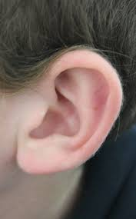
আজকের পাঠ
কান

Slide 4
শিখনফল
০১। কানের বিভিন্ন অংশের নাম বলতে পারবে।
০২। কানের অন্তঃগঠন বর্ণনা করতে পারবে।
০৩। চিত্র অংকন করে কানের বিভিন্ন সম্পর্কে বর্ণনা করতে পারবে।
০৪। কানের যত্ন কিভাবে নিতে হবে তা ব্যাখ্যা করতে পারবে।
পাঠ শেষে শিক্ষার্থীরা -

Slide 5
কান
বহিঃকর্ণ
অন্তঃকর্ণ
কানের বিভিন্ন অংশ
মধ্যকর্ণ

Slide 6
বহিঃকর্ণ
বহিঃকর্ণ
কর্ণপটহ
কর্ণকুহর
বহিঃকর্ণ
পিনা

Slide 7
কানের বিভিন্ন অংশের নাম

Slide 8
নিচের চিত্রটি লক্ষ কর ।

Slide 9
নিচের চিত্রটি লক্ষ কর।
কানের বিভিন্ন অংশ

Slide 10
মধ্যকর্ণ
এ ছাড়াও কানের সাথে গলার সংযোগের জন্য একটি নল আছে। নলটির কাজ হলো কর্ণপটহের বাইরের ও ভেতরের বায়ুর চাপ সমান রাখে।
মধ্যকর্ণ
ম্যালিয়াস
ইনকাস
স্টেপিস

Slide 11
অন্তঃকর্ণ
অন্তঃকর্ণ দুটি প্রধান প্রকোষ্ঠে বিভক্ত
অন্তঃকর্ণ
ইউট্রিকুলাস
স্যাকুলাস

Slide 12
ইউট্রিকুলাস
অন্তঃকর্ণের এ প্রকোষ্ঠটি তিনটি অর্ধবৃত্তাকার নালি দিয়ে গঠিত। এদের ভিতরে আছে খুব সূক্ষ্ণ লোমের মতো স্নায়ু ও রস। নালির ভিতরে এ রস যখন নড়ে
বা আন্দোলিত হয়,তখনই স্নায়ুগুলো উদ্দীপ্ত হয়। আর তখনই সে উদ্দীপনা মস্তিষ্কে
পৌছায়।

Slide 13
একক কাজ
আমাদের কান কয়টি অংশে বিভক্ত?

Slide 14
উত্তর
আমাদের কান তিনটি অংশে বিভক্ত।

Slide 15
স্যাকুলাস
অন্তঃকর্ণের এ প্রকোষ্ঠের চেহেরা অনেকটা শামুকের মতো প্যাঁচানো নালিকার মতো ।একে ককলিয়া বলে। ককলিয়ার ভিতরে শ্রবণ সংবেদি কোষ থাকে।
প্যাঁচানো এক ধরনের রসে পূর্ণ থাকে।

Slide 16
কানের যত্ন
০১। নিয়মিত কান পরিষ্কার করা
০২। গোসলের সময় কানে যেন পানি না ঢোকে সেদিকে সতর্ক থাকা।
০৩। কানে বাইরের কোনো বস্তু বা পোকামাকড় ঢুকলে ডাক্তারের পরামর্শ নেওয়া ।
০৪। উচ্চ শব্দে গান না শুনা

Slide 17
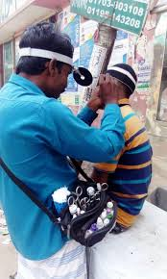
নিচের চিত্রগুলো লক্ষ কর ।
কানের যত্ন

Slide 18
দলীয় কাজ
কর্ণকুহর কাকে বলে?

Slide 19
উত্তর
পিনা একটি নালির সাথে যুক্ত ।এ নালিটিকে কর্ণকুহর বলে।

Slide 20
নিচের চিত্রটি লক্ষ কর ।
কান শ্রাবন ভার সাম্যের এক নিবর কারিগর ।

Slide 21
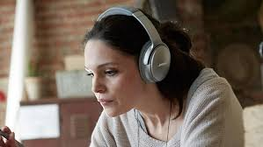
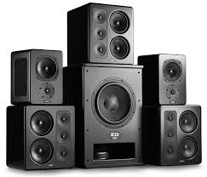
নিচের চিত্রগুলো লক্ষ কর ।
গান শু মছে ।
কানের যত্ন
গান গায় ছে ।
গান বাজছে।
উচ্চ শব্দে গান না শুনা

Slide 22
বাড়ির কাজ
কিভাবে কানের যত্ন নিতে হয়?

Slide 23
ধন্যবাদ সবাইকে

